Slide 1
О деятельности КОГОАУ ДПО «Институт развития образования Кировской области» как регионального координатора реализации проекта «Развитие агрообразования в Кировской области»
Татьяна Владимировна Стебакова,
и.о. ректора института

Slide 2
Нормативно-правовая основа реализации проекта
Приказ Министерства образования Кировской области от 31.05.2017 года №5-487
Соглашения между образовательными организациями и сельхозпредприятиями
Договоры о сетевом взаимодействии
Проекты развития агрообразования в муниципалитетах (Верхошижемский, Куменский, Оричевский, Советский, Уржумский районы)

Slide 3
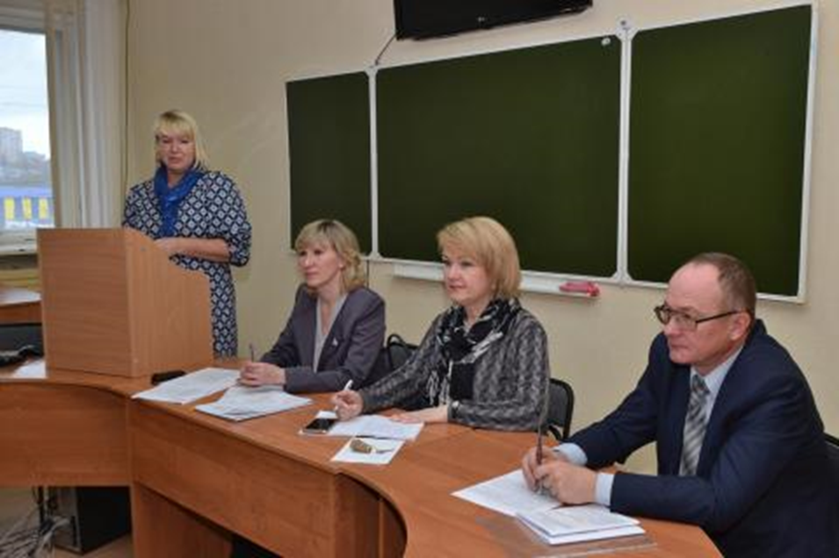
Научно-методическое сопровождение проекта
Совещание «Вопросы реализации регионального проекта развития агрообразования в Кировской области» 14.10.2016 г.
Рабочая группа реализации проекта
Модель развития агрообразования в Кировской области
План мероприятий по реализации проекта на 2017-2020 г.г.
Программа повышения квалификации «Проектирование образовательной среды в условиях непрерывного агрообразования»
Курсы повышения квалификации для участников проекта (защита проектных идей, областной семинар на базе МКОУ СОШ с. Среднеивкино Верхошижемского района 20.09.2017 г.)
Совещание по нормативно-правовому обеспечению реализации проекта (20.10 2017 г.)

Slide 4
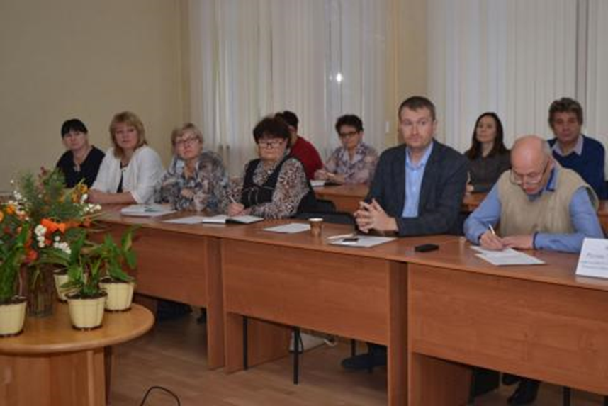
Научно-методическое сопровождение проекта
Областной семинар «Современные подходы к созданию образовательной среды в дошкольных образовательных организациях» (16.02.2017 г.)
Областной семинар «Адаптация ОПОП в соответствии с требованиями профессиональных стандартов и стандартов WorldSkills» (16.02.2017 г.)
Областной вебинар «Сетевая организация ресурсов как механизм построения профориентационной работы в школе» (20.04.2017 г.)
Областная научно-практическая конференция «Пути достижения предметных и метапредметных результатов освоения обучающимися основной образовательной программы начального общего образования» (31.10.2017 г.)
Конкурс «Красивая школа»

Slide 5
Информационное сопровождение проекта
Страница на сайте ИРО Кировской области http://www.kirovipk.ru/proekty/razvitie-agroobrazovaniya-v-kirovskoy-oblasti
Консультационная работа
Появление новых участников проекта

Slide 6
Аналитико-диагностическое сопровождение
№ | Показатели внедрения проекта | 2016-2017 г.
1 | Количество образовательных организаций (ДОО, ООО, ОО дополнительного образования) – участников процесса | 20
2 | Количество профессиональных образовательных организаций– участников процесса | 5
3 | Количество разработанных программ повышения квалификации для руководителей и педагогических работников по вопросам агрообразования | 1
4 | Количество обученных руководителей и педагогических работников по вопросам развития непрерывного агрооборазования | 25
5 | Количество разработанных программ организации внеурочной деятельности | 1
6 | Количество разработанных программ дополнительного образования | 2
7 | Количество мероприятий, посвященных вопросам развития агрообразования (семинаров, конференций, конкурсов) | 6
8 | Количество программ профессионального обучения (профподготовки) для обучающихся по основной образовательной программе среднего общего образования | 1
9 | Количество мероприятий межведомственного, сетевого характера по профориентационной работе обучающихся | 2
10 | Наличие информационного портала, сайта, размещающий информацию о реализации мероприятий проекта | +
11 | Количество РИП, тематика которых связана с вопросами профориентации и профессионального самоопределения обучающихся и молодежи | 1

Slide 7
Перспективы реализации проекта
Методические рекомендации по проведению конкурсных и массовых мероприятий с обучающимися с целью профориентации и поднятия престижа сельскохозяйственных профессий
Методические рекомендации по организации агрообразования средствами урочной и внеурочной деятельности
Мониторинговое исследование достижения показателей проекта
Областная научно-практическая конференция «Актуальные вопросы развития профессионального образования». Декабрь 2017 г.
Консультации, семинары-практикумы, конференции в течение 2018 г.
Профильные смены лагеря «ПрофессиЯ». Июнь-июль 2018 г.
Изменения в образовательных программах образовательных организаций. Сентябрь 2018 г.
Окружные совещания по обмену опытом. Октябрь-декабрь 2018 г.

